Slide 1

Programování
Práce s pamětí a další datové struktury

Slide 2
Referenční A Hodnotové datové typy
REFERENČNÍ
HODNOTOVÉ
Objekty
String
Pole
Numerické (int, long, double, …)
Logické (bool)
Znakové (char)
Výčtový typ (enum)
Struktury

Slide 3
Ukládání do paměti
Hodnotové datové typy jsou ukládány přímo na zásobník (LIFO)
Data jsou uložena přímo v paměti, na kterou odkazuje proměnná
Referenční datové typy mají hodnotu uloženou na haldě (heap)
V zásobníku je uložen pouze referenční odkaz na haldu
Každá aplikace má vyhrazenou kapacitu zásobníku
Pro praktickou činnost není samotné uložení proměnných zásadní (Je ovšem třeba mít tento fakt na paměti)

Slide 4
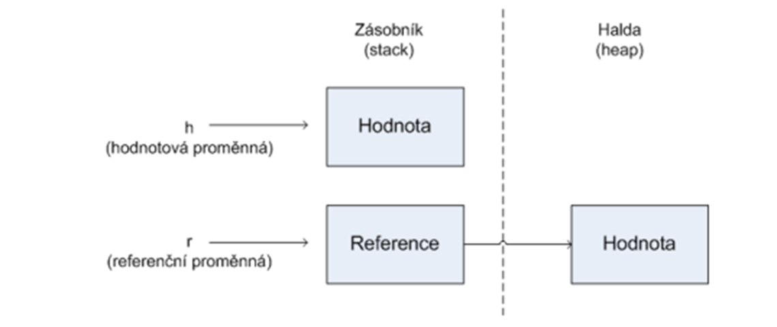
Ukládání do paměti
S využitím adresace (pointer) lze mít více referenčních proměnných ukazující na stejnou hodnotu
Reference tak zůstává odkazovat na stejnou část v paměti, ale hodnota se může měnit
O správu paměti, zejména její uvolňování se stará GARBAGE COLLECTOR

Slide 5
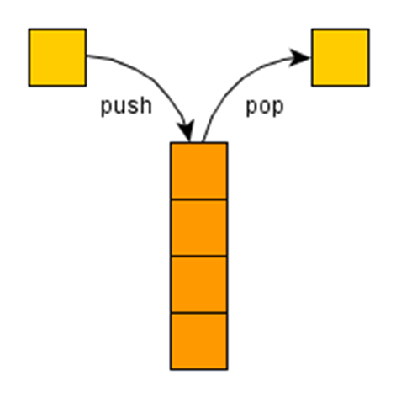
ZÁSOBNÍK (STACK)
Datová struktura pro dočasné ukládání paměti
Každý námi vytvářený program má pevně stanovenou velikost zásobníku
Poslední uložená položka do paměti je první vybrána (LIFO)
Zásobník má definované dno (prázdný zásobník) a vrchol
Pro práci se zásobníkem se využívají funkce push (vložení) a pop (vyjmutí)

Slide 6
Halda (heap)
Dynamicky alokovaná oblast paměti spravovaná .NET runtime
Objekty na haldě existují tak dlouho, dokud na ně existuje alespoň jedna reference
Na rozdíl od zásobníku nemá halda pevně danou velikost
Alokace a uvolňování paměti je pomalejší než u zásobníku
Uvolňování paměti z haldy zajišťuje Garbage Collector automaticky
Při nedostatku paměti na haldě dochází k výjimce OutOfMemoryException

Slide 7
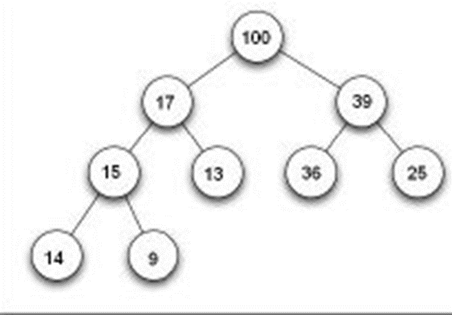
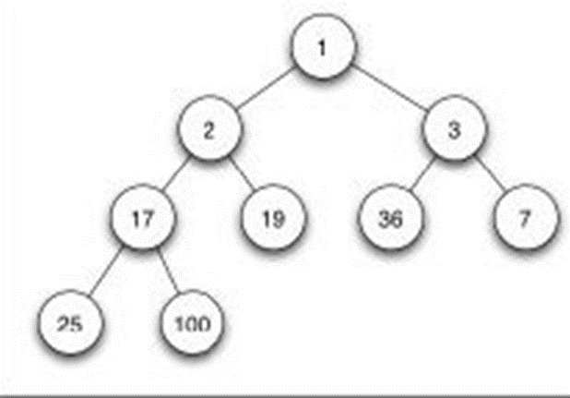
Minimová a maximová halda
Vkládáme na první volnou pozici – následně dochází k úpravě haldy
Jednotlivé vložené prvky se nazývají uzly
Graficky nejvýše umístěný uzel se nazývá kořen
Samotné umístění prvku závisí o který typ haldy (MIN/MAX) se jedná
Po vložení prvku je halda postupně upravována tak, aby odpovídala MIN/MAX haldě

Slide 8
Halda (heap)
Vkládání (Heapify Up)
Nový prvek vložíme na první volné místo (poslední úroveň, zleva)
Porovnáme s rodičem – pokud porušuje podmínku haldy, prohodíme
Opakujeme, dokud není podmínka splněna nebo nedosáhneme kořene
Mazání kořene (Heapify Down)
Kořen nahradíme posledním prvkem haldy, poslední odebereme
Nový kořen porovnáme s potomky – prohodíme s vhodným potomkem
Opakujeme směrem dolů, dokud není podmínka haldy obnovena

Slide 9
Binární vyhledávací strom (bst)
Binární stromová datová struktura
Na vrcholu je tzv. kořen stromu
Nové hodnoty se vkládají do tzv. listů
Oproti haldě se nově vložené prvky umisťují na první volnou pozici dle pravidla vyhledávacího stromu
Nově vkládanou hodnotu postupně porovnáváme s hodnotou v uzlu
Pokud je hodnota menší, pokračujeme na levý podstrom
Pokud je hodnota větší rovna, pokračujeme na pravý podstrom

Slide 10
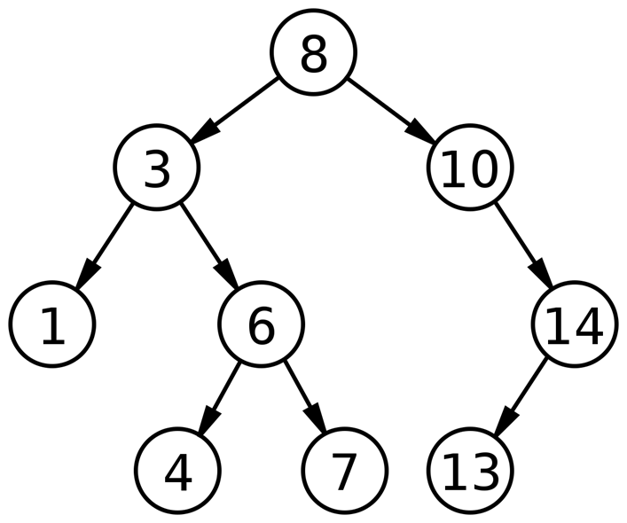
Binární vyhledávácí strom (BST)
V kořenu je první vložená hodnota
Výsledná struktura závisí na pořadí vkládání prvků
Nevyváženost
BST není automaticky vyvážený – oproti haldě nezaručuje rovnoměrnou hloubku
Při seřazeném vstupu (1, 2, 3, 4…) degeneruje na lineární seznam
Řešení: vyvážené stromy
AVL, ČERVENO-ČERNÉ

